Slide 1
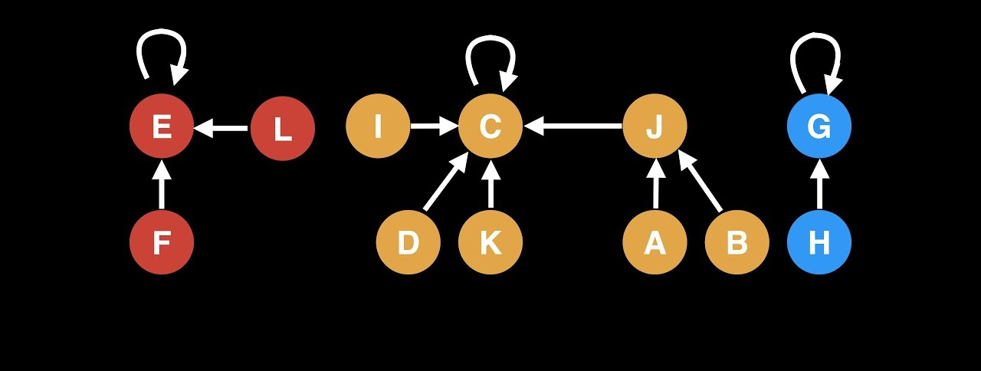
UNION-FIND
Hana Lukež in Aljaž Penca
Računalništvo 2
15.4.2022

Slide 2
Osnovno
Elementi so razdeljeni v disjunktne podmnožice
Disjunktnost dveh množic – Njun presek je prazna množica
Union-find
Osnovni primer
V praksi se te množice predstavljajo kot drevesa s kazalci na očete in vsako drevo ima “predstavnika”, ki naj bo kar koren drevesa

Slide 3

ZGODOVINA
Prvič predstavljen leta 1964 v članku „an improved equivalece algorithm“
Bernard A. Galler in Michael J. Fischer
Zanimivo: spremenil analizo algoritmov
Leta 1973 - dokaz, ki je omejil algoritem na $O(log⁡$*$(n))$
Leta 1975 – dokaz, ki je omejil boljšo spodnjo mejo na $O(m ∗ α(n))$

Slide 4
Dodajanje
Algoritem dodajanja elementa x:
Preveri ali je x že v gozdu (v kateri od množic)
x postane element nove množice(drevesa) in tudi njen koren
x.oče = x
Velikost nove množice = 1

Slide 5
Metoda poišči (find)
Je metoda s katero poiščemo koren množice v kateri se nahaja iskani element
Metoda sproti izboljšuje gozd/množice
Z vsakim klicom se spreminjajo kazalci za eno bolj “navzgor” proti korenu
Vsak naslednji klic metode bo zato hitrejši
S to metodo lahko preverjamo ali sta dva elementa v isti množici

Slide 6
Metoda poišči (find)
Algoritem iskanja; find(x):
Preveri ali je x sam svoj oče. Če je skoči na 6, če ni pojdi na 2
Y naj bo oče od x (y=x.oce)
Očeta od x nastavimo na očeta od y (x.oce = y.oce)
X postavimo na y (x=y)
Pojdi nazaj na 1
Vrni x (Return x)

Slide 7
Metoda unijA (union)
Unija združi dve množici v eno
Koren ene od množic bo postal koren nastale množice
Kateri koren pa izberemo?
Kako definirati funkcijo Union?
Je važno katero drevo postane pod-drevo drugega?
Recimo, da definirano funkcijo, tako da bo “levo” drevo postalo poddrevo “desnega” (Union(x,y))
Slaba definicija
Drevo z manj elementi bo postalo poddrevo oz. koren drevesa z več elementov bo postal koren novega drevesa

Slide 8
Metoda unijA (union)
Algoritem Union(x, y):
Uporabimo find(x) in find(y); označimo korena z x’ in y’
Če sta enaka je algoritma konec
Če je velikost drevesa od x’ večje od velikosti drevesa od y’, potem nastavimo y’.oče = x’
Če 3 ne drži, potem nastavimo x’.oče = y’
Povečamo velikost drevesa x’ za število elementov v y’

Slide 9

Časovna zahtevnost
n-št elementov, m-št klicev Find ali Union
Z uporabo spreminjanja kazalcev in združevanja glede na velikost lahko z m operacijami Union ali Find Pridemo do $O(m∗log$*$n)$
$log$* je iterativni logaritem. To je število iterativnih logaritmov potrebnih, da je rezultat manjši ali enak 1
Simbolno: $\log^{∗}{n}:=\left\{\begin{matrix}0 ; n≤1 \\ 1+\log^{∗}\left(\log{n}\right);n>1\end{matrix}\right.$
Dokaz predolg in preveč zapleten za nas “smrtnike”

Slide 10
uporaba
Določanje števila komponent v neusmerjenem grafu
Kruskalov algoritem – iskanje minimalnega vpetega poddrevesa
Določanje, ali neusmerjen graf vsebuje cikel
Uporaba v raznih programih za obdelavo slik
Razne podatkovne baze

Slide 11
Kruskalov algoritem
G je povezan neusmerjen graf z uteženimi povezavami
Cilj: poiskati vpeto drevo, da bo vsota cen povezav v tem vpetem drevesu minimalna
Ideja: rešitev gradimo po korakih na „požrešen način“
Pazimo, da ne dobimo cikla
Končno rešitev sestavlja n-1 povezav
Na i-tem koraku:
    Izberemo najcenejšo še neizbrano povezavo
    Pogledamo ali je dopustna
    Če je dopustna, povezavo dodamo k rešitvi in označimo katera vozlišča so na novo povezana
    Postopek ponavljamo, dokler nimamo n - 1 povezav

Slide 12

Kruskalov algoritem
Predstavitev matrike povezav
  Časovna zahtevnost: $O(N^{3})$
  Pomagamo si s podatkovno strukturo kopica
  Izboljšamo časovno zahtevnost: $O(m∗log⁡(m))$
Evidenca o že povezanih vozliščih
  Na i-tem koraku izberemo najcenejšo povezavo, za katero moramo preveriti ali je dopustna
  Vsako vozlišče gledamo kot na samostojno poddrevo
  Na začetku imamo n-1 poddreves
  Po n-1 korakih ostane samo eno drevo (rešitev)

Slide 13
uporaba
Problem najcenejšega železniškega omrežja
Problem telefonskega omrežja
Najunčinkovitejše vohunske mreže
Računalniška mreža (najmanjša poraba kabla)

Slide 14
Algoritem: kako poiskati cikel v neusmerjenem grafu
Vsako vozlišče postavimo v svojo množico in kot svojega očeta. Tabela oče[], kjer hranimo indeks očeta za vsako vozlišče
Izberemo še neizbrano povezavo.
Uporabimo funkcijo find na obe krajišči povezave.
Če sta rezultata klicev enaka(isti koren/predstavnik), potem imamo cikel.
Če nista enaka, potem uporabimo union na ti dve množici
Ponavljamo 2-5, dokler ne najdemo cikla ali nam zmanjka povezav. Če zmanjka povezav, potem ni cikla

